Slide 1
Hey, scheduler
presentation
# 이영주
# 박누리
# 김서연
# 유환우

Slide 2




Hey, scheduler
목차
앱 소개
시장 분석
주제 선정
기능 설명

Slide 3



Hey, scheduler
주제 선정
Why?
시간을 절약하기 위한 효과적인 일정 관리 앱의 부재
Who?
하루하루 살아가기 바쁜 현대인들
What?
간편하고 강력한 일정 관리 기능과 한 눈에 보이는 인간 관계

Slide 4



Hey, scheduler
앱 소개
채팅
일정 관리
데이터 분석

Slide 5
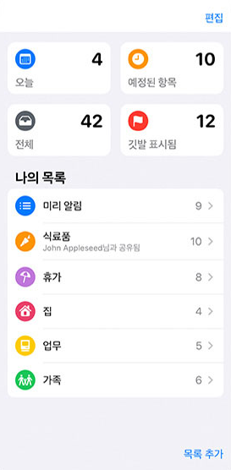
Delight ppt templete
시장 분석
+
장소 추천
일정 알림
경로 추천
실시간 교통 정보 기반
출발 시간 알림

Slide 6
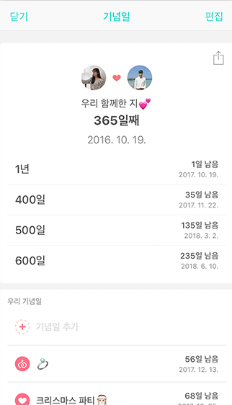
Delight ppt templete
시장 분석
채팅
감정 분석
일정 공유
+
대화 주제
분석 및 추천
썸 분석
일정 초대장

Slide 7


기능 설명
기능 설명
일정 관리
채팅

Slide 8




1. 일정
일정 관리
장소 추천
날씨 예보
알림
경로 추천

Slide 9




2. 채팅
채팅
일정 명
날짜 입력
장소
2020
년
4
월
3
일
언제 만날래?
●
해당 날짜 일정 생성
4월 3일 ?
●
●

Slide 10
2. 채팅
채팅 내용 분석
행복
감정 분석
부러움
신뢰
치킨 혼맥 JMT
맛있겠다..
대화 주제
대화 주제 추출
#치킨
#혼맥

Slide 11


2. 채팅
일정 공유
연말파티~~
연말파티~~
accept
내 일정에 친구 초대
강남 맛집
2020
년
12
월
3
일
연말파티~~
참여자
2020/12/03
●
친구 일정에 추가
●
●
Save
●
●

Slide 12


2. 채팅
썸 지수
썸??
알듯 말듯
썸남, 썸녀와의
호감도 측정
내일 나랑 한강 …
배고픈 누리
잘먹었다~~~
신난 누리
휴강이라니..ㅠㅠ
70%
놀러가는 누리

Slide 13
감사합니다
Thanks

